Slide 1
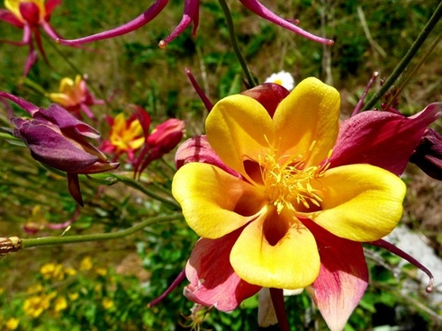
স্বাগতম

Slide 2
শিক্ষক পরিচিতি
পরিচিতি
মোঃ আব্দুছ ছালাম
প্রভাষক, পদার্থবিজ্ঞান
মোমেনশাহী ইসলামী একাডেমী এন্ড কলেজ
আকুয়া, ময়মনসিংহ
Mobile: 01911-198020
E-mail:salam73jan@gmail.com

Slide 3
পাঠ পরিচিতি
শ্রেণিঃ একাদশ- দ্বাদশ
বিষয়ঃ পদার্থবিজ্ঞান (প্রথমপত্র)
অধ্যায়ঃ তৃতীয় (গতিবিদ্যা)
বিষয়বস্তুঃ পড়ন্ত বস্তু
সময়ঃ ৪০ মিনিট

Slide 4
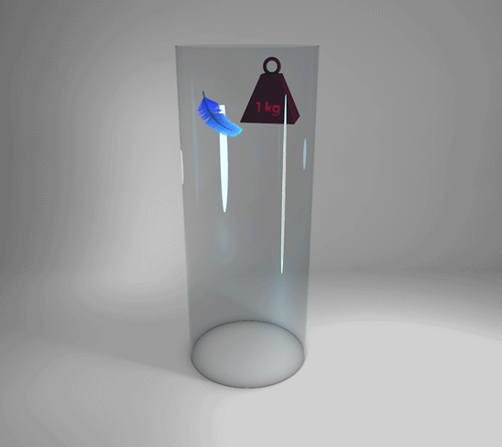
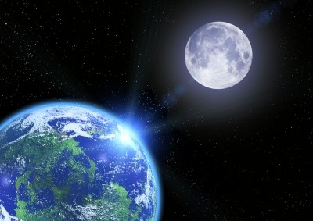
চিত্রের দিকে লক্ষ কর ?

Slide 5
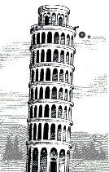
চিত্রে কী দেখতে পাচ্ছ?
একটি বস্তু পড়তে দেখা যাচ্ছে।

Slide 6
আমাদের আজকের পাঠ-
পড়ন্ত বস্তু
( Falling Bodies )

Slide 7
শিখনফল
এই পাঠ শেষে শিক্ষার্থীরা…
১। মুক্তভাবে পড়ন্ত বস্তুর গতি ব্যাখ্যা করতে পারবে ।
২। অভিকর্ষজ ত্বরণ ব্যাখ্যা করতে পারবে ।
৩। মুক্তভাবে পড়ন্ত বস্তুর সূত্রাবলী ব্যাখ্যা করতে পারবে।

Slide 8
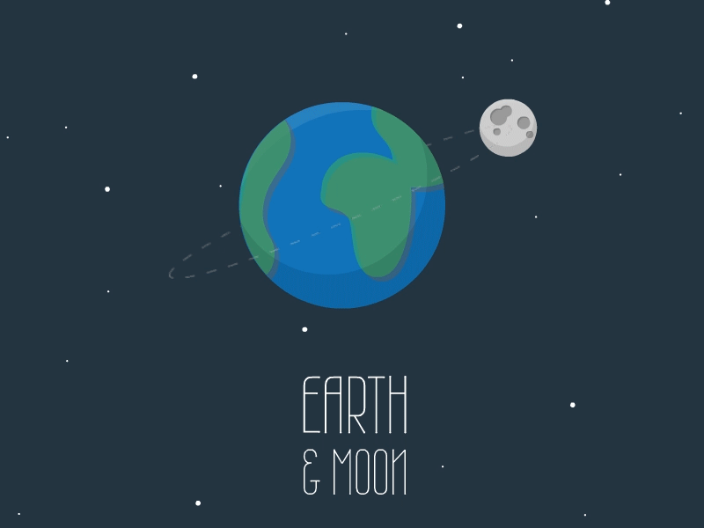
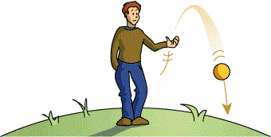
চিত্রের দিকে লক্ষ কর ?
উপরের দিকে বল ছুড়ে দেয়া হয়েছে যা ভূমিতে ফিরে আসছে ।
পৃথিবী ও চাঁদের মধ্যে আকর্ষণ ।
একে কী বলে?
অভিকর্ষ
মহাকর্ষ
একে কী বলে?

Slide 9
মহাকর্ষ (Gravitation)
মহাবিশ্বের যে কোন দুটি বস্তুর মধ্যকার পারস্পরিক আকর্ষণ বলকে মহাকর্ষ বলে । যেমনঃ সূর্য ও চন্দ্রের মধ্যকার আকর্ষণ বল মহাকর্ষ ।
অভিকর্ষ (Gravity)
পৃথিবী এবং অন্য যে কোন একটি বস্তুর মধ্যকার পারস্পরিক আকর্ষণ বলকে অভিকর্ষ বা মাধ্যাকর্ষণ বলে । যেমনঃ পৃথিবী ও একটি বই-এর মধ্যকার আকর্ষণ বল অভিকর্ষ ।

Slide 10
অভিকর্ষজ ত্বরণ (Acceleration Due to Gravity)
অভিকর্ষ বলের প্রভাবে ভূ-পৃষ্ঠে মুক্তভাবে পড়ন্ত কোন বস্তুর বেগ বৃদ্ধির হারকে অভিকর্ষজ ত্বরণ বলে। একে g দ্বারা প্রকাশ করা হয় । যেহেতু অভিকর্ষজ ত্বরণ এক প্রকার ত্বরণ; সুতরাং এর মাত্রা হবে $LT^{−2}$ এবং একক হবে m$s^{−2}$ ।
${45}^{0}$ অক্ষাংশে সমুদ্র সমতলে g- এর মানকে আদর্শ মান ধরা হয় । যেমনঃ $9.80665ms^{−2}$ বা $9.81ms^{−2}$ ।

Slide 11
বস্তুর ভর, m
বস্তু
দূরত্ব, R
পৃথিবীর কেন্দ্র
পৃথিবী
পৃথিবীর ভর, M

Slide 12
মহাকর্ষ সূত্রানুসারে,
$$বল, F=\frac{GMm}{R^{2}}$$
নিউটনের দ্বিতীয় গতি সূত্র থেকে$বল, F=mg$
$$∴অভিকর্ষজ ত্বরণ, g=\frac{GM}{R^{2}}$$

Slide 13
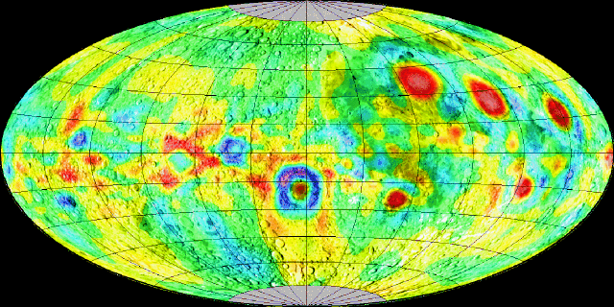
দলগত কাজ
পৃথিবীর কোথায় অভিকর্ষজ ত্বরণের মান বেশি গাণিতিক যুক্তি দাও।
বিষুবীয় অঞ্চল
মেরু অঞ্চল

Slide 14
দলীয় কাজের সিদ্ধান্ত মিলিয়ে নিই-
$$ধরি$$
বিষুবীয় অঞ্চলে , R = $6.4×10^{6}m$
$$\text{মেরু} \text{অঞ্চলে} , R=6.0×10^{6}m$$
$$পৃথিবীর ভর , M=5.98×10^{24}kg$$
$$\text{মহাকর}্ষীয় ধ্রবক , G=6.67×10^{−11}Nm^{2}{kg}^{−2}$$
g=$\frac{GM}{R^{2 }}$ সমীকরণ থেকে পাই
বিষুবীয় অঞ্চলে , g = $9.84ms^{−2}$
$$\text{মেরু} \text{অঞ্চলে} , g=11.08ms^{−2}$$

Slide 15
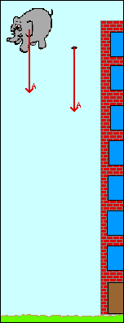
চিত্রের দিকে লক্ষ কর?
কখন ভারী ও হালকা বস্তু একসাথে ভূমিতে পড়তে পারে?
চিত্রে কী দেখতে পাচ্ছ?
দুটি বস্তু পড়তে দেখা যাচ্ছে ।
বাতাসের বাধা না থাকলে, একই উচ্চতা থেকে পড়লে এক সাথে পড়তে পারে।

Slide 16
পড়ন্ত বস্তুর সূত্রের শর্ত কতটি?
একই উচ্চতা
৩টি
একই সময়
বিনা বাধা

Slide 17
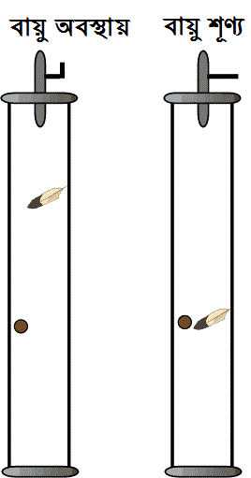
জোড়ায় কাজ
চিত্রে কী কী ঘটনা দেখতে পাচ্ছ, তা লেখ।
বায়ুপূর্ণ অবস্থায় পাখির পালকটি ধীর গতিতে পড়ছে, কয়েন দ্রুত পড়ছে।
বায়ু শূণ্য অবস্থায় পালক ও কয়েন একসাথে নিচে পড়ছে।

Slide 18
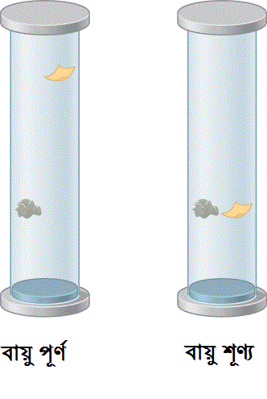
পড়ন্ত বস্তুর সূত্র:
ইতালিয় বিজ্ঞানী গ্যালিলিও মুক্তভাবে পড়ন্ত বস্তুর গতি সংক্রান্ত তিনটি সূত্র প্রদান করেন ।

Slide 19
পড়ন্ত বস্তুর সূত্র:
প্রথম সূত্র: স্থির অবস্থান এবং একই উচ্চতা থেকে বিনা বাধায় পড়ন্ত সকল বস্তু সমান সময়ে সমান পথ অতিক্রম করে ।
ব্যাখ্যা : মনে করি , $m_{1}$ ও $m_{2}$ ভরের দুটি বস্তু উঁচু কোন স্থির অবস্থান থেকে সম্পূর্ণ বাধাহীনভাবে t সময়ে $h_{1}$ ও $h_{2}$ নিম্নমুখী দূরত্ব অতিক্রম করে । তাই এক্ষেত্রে $h_{1}=h_{2}$

Slide 20
পড়ন্ত বস্তুর সূত্র:
দ্বিতীয় সূত্র: স্থির অবস্থান থেকে বিনা বাধায় পড়ন্ত বস্তুর নির্দিষ্ট সময়ে প্রাপ্ত বেগ ঐ সময়ের সমানুপাতিক। অর্থাৎ
$$v∝t$$
ব্যাখ্যাঃ মনে করি , একটি বস্তু উঁচু কোন স্থির অবস্থান থেকে সম্পূর্ণরূপে বাধাহীনভাবে ভূমিতে পতিত হচ্ছে । এক্ষেত্রে $t$ সময়ে বস্তুটির বেগ $v$ হলে , $v∝t$ $বা, \frac{v}{t}=ধ্রুবক$ $বা , \frac{v_{1}}{t_{1}}=\frac{v_{2}}{t_{2}}=ধ্রুবক$
এখানে $v_{1}ও v_{2}$ হলো যথাক্রমে $t_{1 }ও t_{2}$ সময়ে বেগ ।

Slide 21
পড়ন্ত বস্তুর সূত্র:
তৃতীয় সূত্র: স্থির অবস্থান থেকে বিনা বাধায় পড়ন্ত বস্তু নির্দিষ্ট সময়ে যে দূরত্ব অতিক্রম করে তা ঐ সময়ের বর্গের সমানুপাতিক। অর্থাৎ h$∝t^{2}$
ব্যাখ্যাঃ মনে করি , একটি বস্তু উঁচু কোন স্থির অবস্থান থেকে সম্পূর্ণরূপে বাধাহীনভাবে ভূমিতে পতিত হচ্ছে । এক্ষেত্রে $t$ সময়ে বস্তুটির অতিক্রান্ত দূরত্ব $h হলে$ , $h∝t^{2}$ $বা , \frac{h}{t^{2}}=ধ্রুবক$ $বা , \frac{h_{1}}{t_{1}^{2}}=\frac{h_{2}}{t_{2}^{2}}=ধ্রুবক$
এখানে $h_{1}ও h_{2}$ হলো যথাক্রমে $t_{1 }ও t_{2}$ সময়ে অতিক্রান্ত দূরত্ব ।

Slide 22
একক কাজ
পড়ন্ত বস্তুর দ্বিতীয় সূত্রের গাণিতিক ব্যাখ্যা দাও।
ব্যাখ্যাঃ দ্বিতীয় সূত্রানুযায়ী বেগ এবং সময় পরস্পরের সমানুপাতিক। অর্থাৎ সময় বাড়ার সাথে সাথে বেগ সমান হারে বাড়তে থাকবে।

Slide 23
মূল্যায়ন
চাঁদ ও পৃথিবীর আকর্ষণকে কী বলে?
পৃথিবী পৃষ্ঠের কোথায় অভিকর্ষজ ত্বরণের মান কম?
অভিকর্ষজ ত্বরণের আদর্শমান কত?
পড়ন্ত বস্তুর অতিক্রান্ত দূরত্বের সাথে সময়ের সম্পর্ক কীরূপ?
১) অভিকর্ষ
৩) ${9.8 ms}^{−2}$
$$৪) h{∞t}^{2}$$
২) বিষুব অঞ্চলে

Slide 24
বাড়ির কাজ
$50m$ উঁচু দালানের ছাদ থেকে কোনো বস্তু ছেড়ে দিলে এটি কত বেগে ভূ-পৃষ্ঠকে আঘাত করবে?

Slide 25
ধন্যবাদ

